Slide 1

PFF-SPECIALISATION
FUNSPORT
Kevin Bridonneau
Yohann Berthurel
Gacem Ben ayad
Lotfi Doucanef

Slide 2
Cahier des Charges
Reprise du cahier des charges pour établir les solutions techniques et les technologies utilisées pour le projet.
Première représentation de la base de données pour commencer le travail sur l’API.
Technologies choisies:
NEST JS
VUE JS
MONGO DB

Slide 3
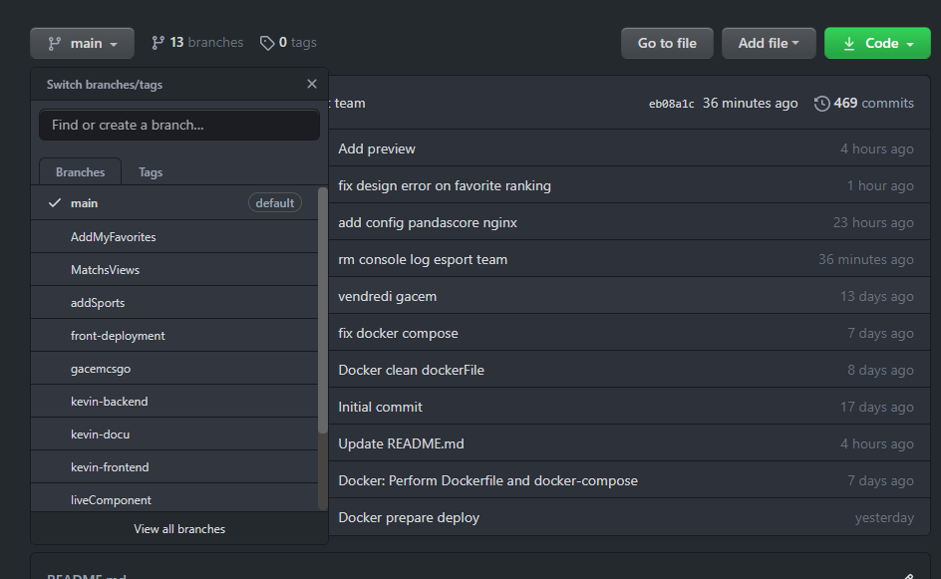
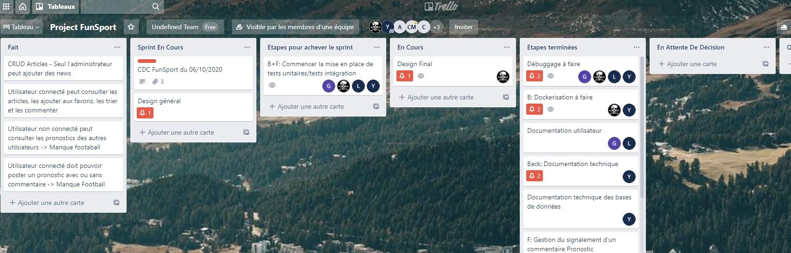
Cadre de travail
GITFLOW via Github
Trello

Slide 4
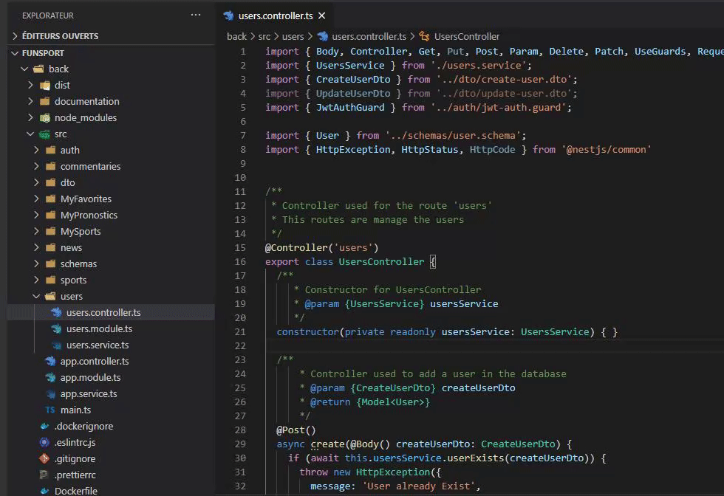
API BACKEND
NEST JS Typescript :
Mise en place du protocole JWT pour la connexion
Utilisation de la librairie ‘Mongoose’ pour la connexion à MongoDB
Création de Controllers, services, modules, schemas et dto pour toutes les collections demandées par le client.

Slide 5
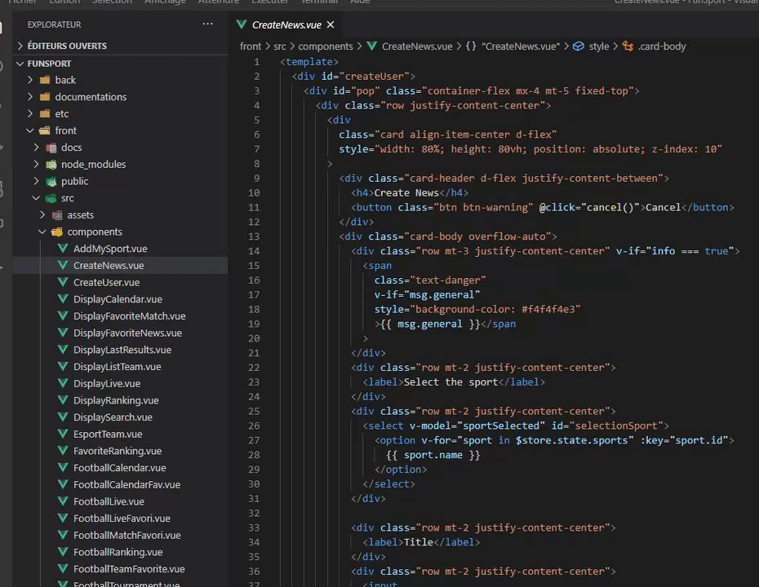
Frontend
Vue JS:
Création vue et components associés
Utilisation du vuex, vue router, vue-moment, vue-Markdown
Variables d’environnements pour l’accès aux différentes API (Backend, Pandascore, football)

Slide 6
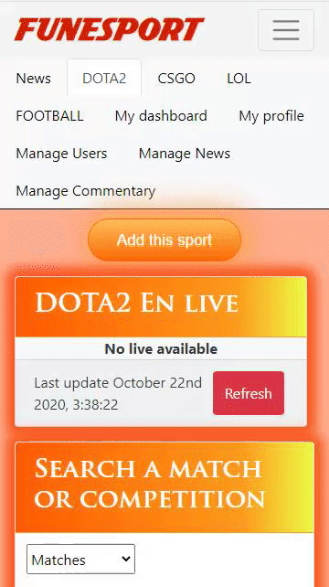
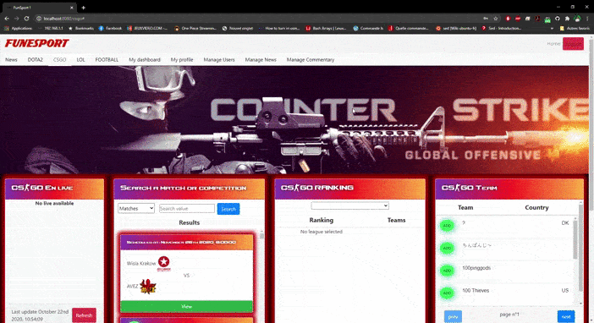
Design Responsive avec bootstrap

Slide 7
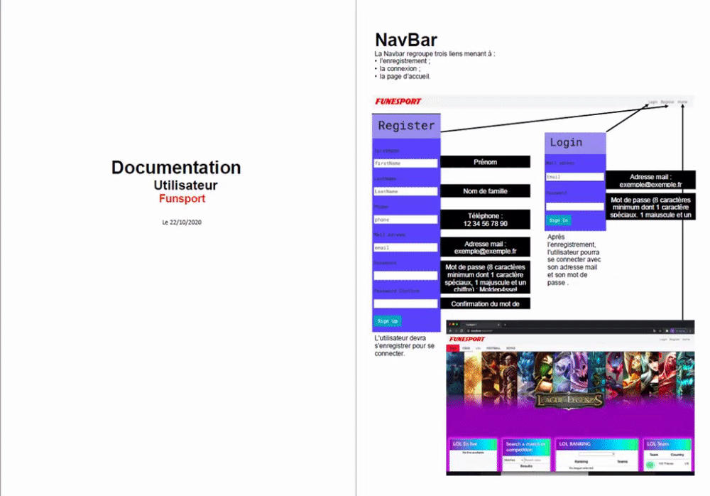
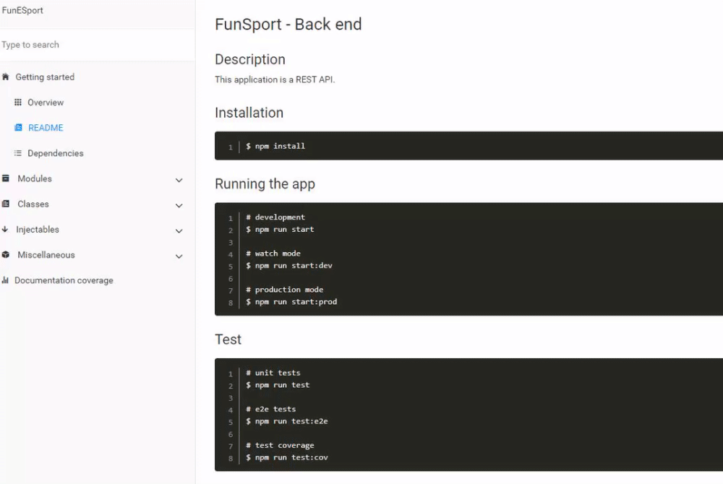
Documentations
Création documentation API Backend via Compodoc
Création documentation Frontend via Styleguides
Création documentation utilisateurs
Création documentation base de données

Slide 8
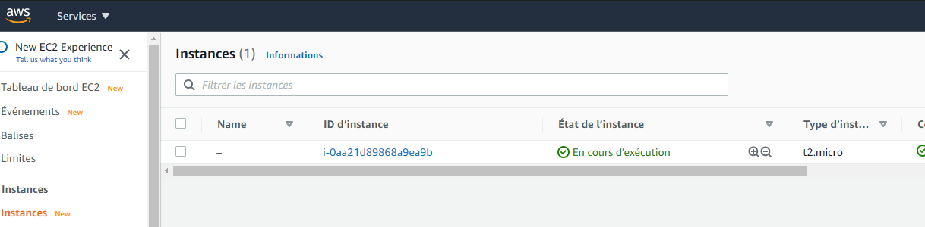
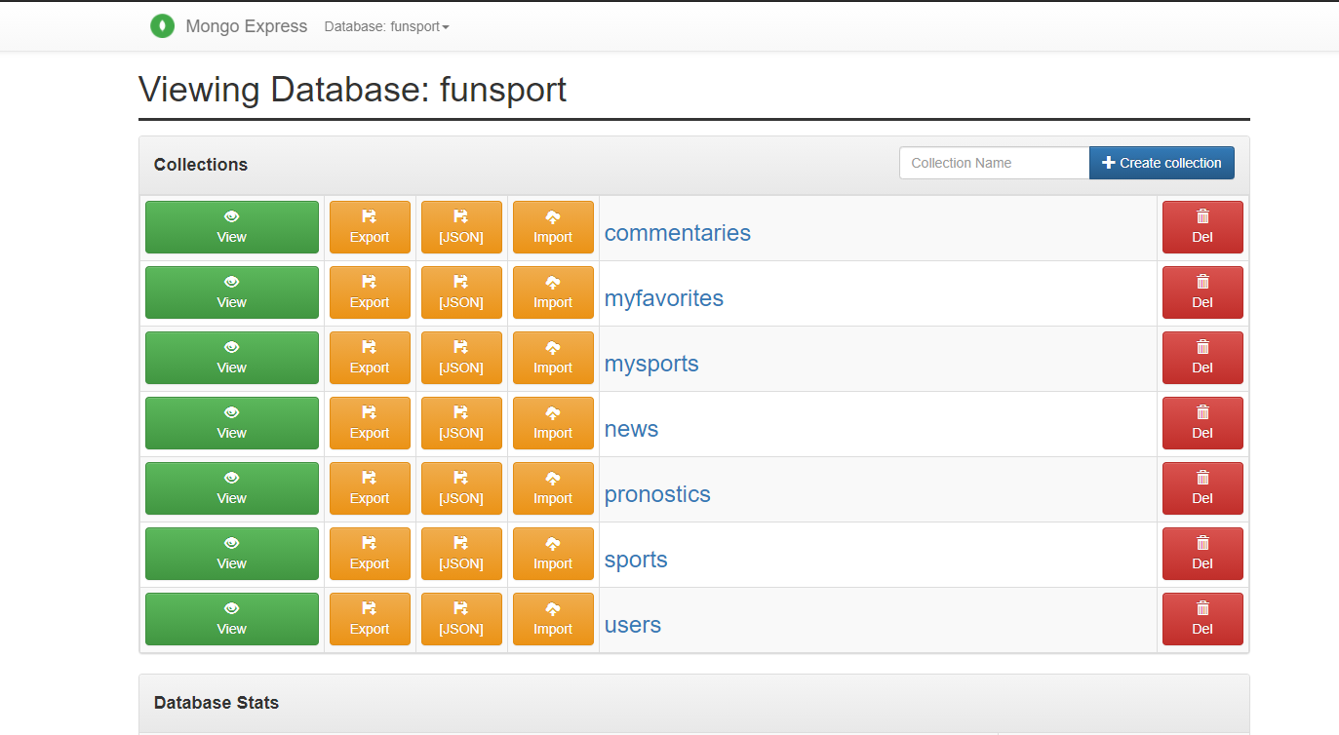
Déploiement
Backend + Mongo DB :
      Serveur EC2 LINUX AWS via Docker compose
- Frontend
      Serveur Nginx chez selfhost (serveur privé)
-Pour la phase de développement :
Mise en place d’un serveur Mongo express pour travailler sur une bdd commune

Slide 9
Merci de votre attention.
Place à la démonstration !

